Slide 1


ZAKŁADANIE FIRMY W POLSCE PRZEZ UCHODŹCÓW
Z UKRAINY
СТВОРЕННЯ ФІРМИ В ПОЛЬЩІ БІЖЕНЦЯМИ З УКРАЇНИ
Źródło: https://jakrozkrecicbiznes.pl/picture/pomysl-na-biznes.jpg

Slide 2
PODSTAWA PRAWNA PROWADZENIA DZIAŁALNOSCI PRZEZ UCHODŹCÓW NA TERYTORIUM RP
ПРАВОВА ПІДСТАВА ВЕДЕННЯ ПІДПРИЄМНИЦТВА БІЖЕНЦЯМИ НА ТЕРИТОРІЇ ПОЛЬЩІ
Zgodnie z art. 23 ustawy z 12 marca 2022 r. o pomocy obywatelom Ukrainy w związku z konfliktem zbrojnym na terytorium tego Państwa, obywatele Ukrainy, którzy przebywają legalnie na terytorium RP i uzyskali numer PESEL, uzyskują prawo do prowadzenia działalności gospodarczej bez żadnych zastrzeżeń, ani ograniczeń, na takich samych zasadach, jak obywatele polscy. Nie muszą prowadzić ksiąg rachunkowych, zakładać spółek z o.o., mogą prowadzić podatkową księgę przychodów i rozchodów.
Źródło: https://www.prawo.pl/podatki/podatki-ukraincow-w-polsce-i-rezydencja,515309.html
Відповідно до ст. 23 Закону від 12 березня 2022 року про допомогу громадянам України у зв’язку зі збройним конфліктом на території цієї держави громадяни України, які на законних підставах перебувають на території Республіки Польща та отримали номер PESEL, отримують право вести бізнес без будь-яких застережень чи обмежень, за тими ж правилами, що й громадяни Польщі. Їм не потрібно вести бухгалтерський облік, створювати товариства з обмеженою відповідальністю, вони можуть вести податкову книгу доходів і витрат.
Джерело: https://www.prawo.pl/podatki/podatki-ukraincow-w-polsce-i-rezydencja,515309.html

Slide 3
LEGALIZACJA POBYTU
ЛЕГАЛІЗАЦІЯ ПЕРЕБУВАННЯ
Zgodnie z art. 1 ustawy z 12 marca 2022 r. o pomocy obywatelom Ukrainy w związku z konfliktem zbrojnym
Ustawa określa szczególne zasady zalegalizowania pobytu obywateli Ukrainy, którzy przybyli na terytorium Rzeczypospolitej Polskiej z terytorium Ukrainy w związku z działaniami wojennymi prowadzonymi na terytorium tego państwa, oraz obywateli Ukrainy posiadających Kartę Polaka, którzy wraz z najbliższą rodziną
z powodu tych działań wojennych przybyli na terytorium Rzeczypospolitej Polskiej.
Відповідно до ст. 1 закону від 12 березня 2022 року про допомогу громадянам України у зв’язку зі збройним конфліктом
Закон встановлює особливі правила легалізації перебування громадян України, які прибули на територію Республіки Польща з території України у зв’язку з бойовими діями, що ведуться на території цієї держави, та громадян України, які мають Карту Поляка, які разом зі своєю найближчою родиною через ці бойові дії потрапили на територію Республіки Польща.

Slide 4
LEGALIZACJA POBYTU
ЛЕГАЛІЗАЦІЯ ПЕРЕБУВАННЯ
Art. 2. 1. Jeżeli obywatel Ukrainy, o którym mowa w art. 1 ust. 1, przybył legalnie na terytorium Rzeczypospolitej Polskiej w okresie od dnia 24 lutego 2022 r. do dnia określonego w przepisach wydanych na podstawie ust. 4 i deklaruje zamiar pozostania na terytorium Rzeczypospolitej Polskiej, jego pobyt na tym terytorium uznaje się za legalny w okresie 18 miesięcy licząc od dnia 24 lutego 2022 r. Do określenia okresu pobytu uznawanego za legalny stosuje się art. 57 § 3 ustawy z dnia 14 czerwca 1960 r. – Kodeks postępowania administracyjnego (Dz. U. z 2021 r. poz. 735, 1491 i 2052). Za legalny uznaje się także pobyt dziecka urodzonego na terytorium Rzeczypospolitej Polskiej przez matkę, która jest osobą określoną w zdaniu pierwszym, w okresie dotyczącym matki.
Стаття 2. 1. Якщо громадянин України, зазначений у ст. 1 пункт 1, законно прибув на територію Республіки Польща в період з 24 лютого 2022 року до дати, зазначеної в постановах, виданих на підставі п. 4 та заявляє про намір перебувати на території Республіки Польща, його перебування на цій території вважається законним протягом 18 місяців з 24 лютого 2022 року. Для визначення періоду перебування, яке вважається законним застосовується ст. 57 § 3 Закону від 14 червня 1960 р. - Кодекс адміністративного судочинства (Законодавчий вісник 2021 р., п. 735, 1491 і 2052). Законним також вважається перебування дитини, народженої на території Республіки Польща матір’ю, якою є особа, зазначена в першому реченні, протягом періоду, який стосується матері.

Slide 5
KIEDY MUSISZ REJESTROWAĆ DZIAŁALNOŚĆ GOSPODARCZĄ
КОЛИ ПОТРІБНО ЗАРЕЄСТРУВАТИ ПІДПРИЄМСТВО
Działalność gospodarcza to zorganizowana działalność zarobkowa wykonywana we własnym imieniu i w sposób ciągły.
Jeśli chcesz prowadzić taką działalność, musisz się zarejestrować w Centralnej Ewidencji i Informacji o Działalności Gospodarczej - CEIDG, czyli w rejestrze przedsiębiorców prowadzących w Polsce jednoosobową działalność gospodarczą. Do tego rejestru wpisują się również przedsiębiorcy, którzy chcą zostać wspólnikami spółki cywilnej.
Jednak jeśli spodziewasz się, że przychody z twojej działalności będą niewielkie, to taką drobną działalność możesz prowadzić bez dodatkowych formalności – nie musisz się rejestrować jako przedsiębiorca.
Źródło: https://www.biznes.gov.pl/pl/portal/00120#2
Господарська діяльність - це організована прибуткова діяльність, яка здійснюється від свого імені і на постійній основі.
Якщо ви хочете вести такий бізнес, ви повинні зареєструватися в Центральному реєстрі та інформації про господарську діяльність - CEIDG, тобто реєстрі підприємців, які ведуть індивідуальне підприємництво в Польщі. Також до цього реєстру входять підприємці, які бажають стати учасниками цивільного товариства.
Однак, якщо ви розраховуєте, що дохід від вашого бізнесу буде невеликим, ви можете вести такий малий бізнес без додаткових формальностей - вам не обов'язково реєструватися як підприємець.
Джерело: https://www.biznes.gov.pl/pl/portal/00120#2

Slide 6
KIEDY MUSISZ REJESTROWAĆ DZIAŁALNOŚĆ GOSPODARCZĄ
КОЛИ ПОТРІБНО ЗАРЕЄСТРУВАТИ ПІДПРИЄМСТВО
Działalność nierejestrowa to drobna działalność zarobkowa osób fizycznych, która nie wymaga rejestracji firmy.
Możesz prowadzić działalność nierejestrową, jeżeli:
przychody z twojej działalności nie przekraczają w żadnym miesiącu 50% minimalnego wynagrodzenia (w 2022 roku minimalne wynagrodzenie wynosi 3010 zł, czyli twoje przychody w 2022 roku nie mogą przekroczyć 1505 zł)
jesteś osobą fizyczną
nie wykonujesz działalności w ramach spółki cywilnej
nie prowadzisz działalności regulowanej, czyli takiej, która wymaga zezwoleń lub koncesji
nie wykonywałeś działalności gospodarczej w ciągu ostatnich 60 miesięcy.
Źródło: https://www.biznes.gov.pl/pl/portal/00120#2
Незадекларована діяльність – невелика прибуткова діяльність фізичних осіб, яка не потребує реєстрації підприємства.
Ви можете вести незадекларований бізнес, якщо:
ваш дохід від вашої діяльності не перевищує 50% мінімальної заробітної плати в будь-якому місяці (у 2022 році мінімальна заробітна плата становить 3010 злотих, тобто ваш дохід у 2022 році не може перевищувати 1505 злотих )
ти фізична особа
ви не здійснюєте діяльність в рамках цивільного товариства
ви не займаєтесь регульованою діяльністю, тобто діяльністю, для якої потрібні дозволи чи концесії
ви не займалися підприємницькою діяльністю протягом останніх 60 місяців.
Джерело: https://www.biznes.gov.pl/pl/portal/00120#2

Slide 7
KIEDY MUSISZ REJESTROWAĆ DZIAŁALNOŚĆ GOSPODARCZĄ
КОЛИ ПОТРІБНО ЗАРЕЄСТРУВАТИ ПІДПРИЄМСТВО
Ważne! Nie trzeba rejestrować w rejestrze przedsiębiorców:
działalności agroturystycznej rolników
produkcji wina przez rolników
rolniczego handlu detalicznego.
Źródło: https://www.biznes.gov.pl/pl/portal/00120#2
важливо! Реєструватися в реєстрі підприємців не потрібно у наступних випадках:
агротуристична діяльність фермерів
виробництво вина фермерами
роздрібна торгівля сільськогосподарською продукцією.
Джерело: https://www.biznes.gov.pl/pl/portal/00120#2

Slide 8
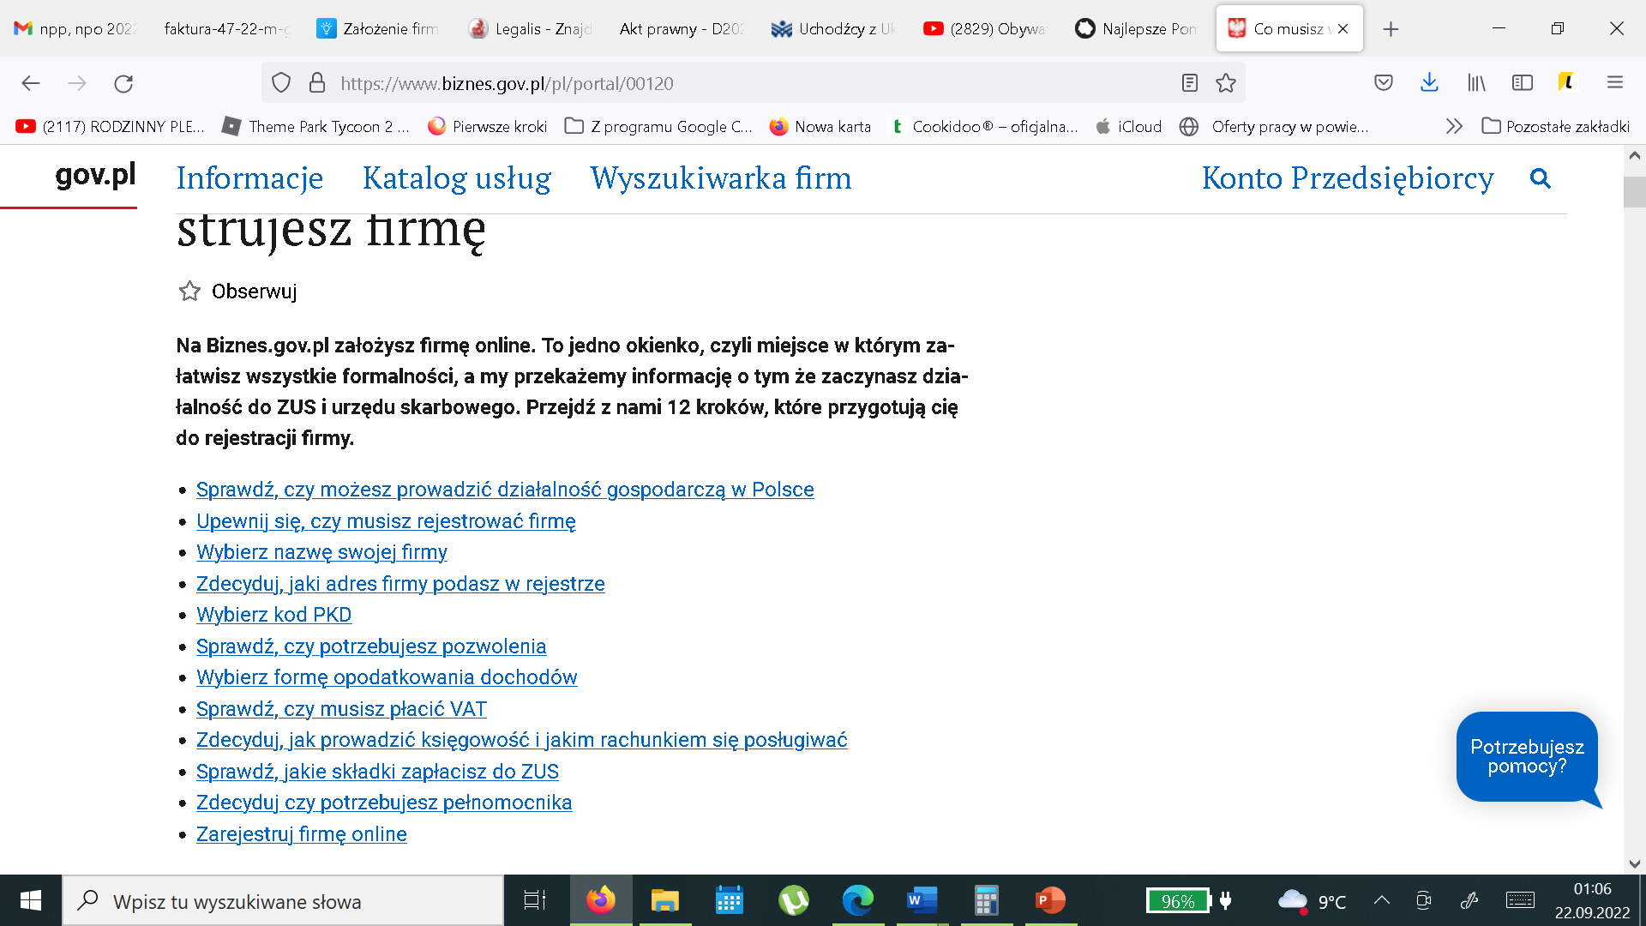
CO SPRAWDZIĆ PRZED ZAŁOŻENIEM DZIAŁALNOŚCI GOSPODARCZEJ
ЩО СЛІД ПЕРЕВІРИТИ ПЕРЕД ПОЧИНАННЯМ БІЗНЕСУ

Slide 9
KROK 1: WYBIERZ NAZWĘ SWOJEJ FIRMY
КРОК 1: ОБЕРІТЬ НАЗВУ ВАШОЇ КОМПАНІЇ
Rejestrując się jako przedsiębiorca w CEIDG, musisz wskazać pod jaką nazwą będziesz działać. Nazwa musi zawierać co najmniej twoje imię i nazwisko podane w mianowniku - na przykład: Jan Kowalski.
Ważna jest kolejność – wpisując nazwę najpierw podaj swoje imię, a później nazwisko.
Możesz dodać do imienia i nazwiska inne elementy, na przykład opisujące profil twojej działalności – Jan Kowalski dorabianie kluczy, czy wskazujące na miejsce jej prowadzenia. Takim dodatkowym elementem może też być twój pseudonim albo dowolne fantazyjne sformułowanie.
Pamiętaj! Jedna osoba fizyczna może mieć tylko jeden wpis w CEIDG. Nie możesz mieć zarejestrowanych kilku jednoosobowych firm na swoje nazwisko, ale pod jednym wpisem możesz prowadzić różne rodzaje działalności gospodarczej.
Źródło: https://www.biznes.gov.pl/pl/portal/00120#2
Реєструючись як підприємець в CEIDG, ви повинні вказати, під якою назвою ви будете працювати. Ім'я повинно містити принаймні ваше ім'я та прізвище в називному відмінку - наприклад: Ян Ковальський.
Важливий порядок - при введенні імені спочатку введіть своє ім'я, а потім прізвище .
Ви можете додати до імені та прізвища інші елементи, наприклад, опис профілю вашого бізнесу - Ян Ковальський, дублікат ключів або вказівку на місце діяльності. Цим додатковим елементом також може бути ваш псевдонім або будь-яке придумане формулювання.
Пам'ятайте! Одна фізична особа може мати лише один запис у CEIDG. Ви не можете мати декілька приватних підприємств, зареєстро-ваних на своє ім’я, але ви можете вести різні види бізнесу під одним записом.
Джерело: https://www.biznes.gov.pl/pl/portal/00120#2

Slide 10
KROK 2: ZDECYDUJ, JAKI ADRES FIRMY PODASZ W REJESTRZE
КРОК 2: ВИРІШІТЬ, ЯКУ АДРЕСУ КОМПАНІЇ ВНЕСТИ ДО РЕЄСТРУ
Swoją firmę możesz prowadzić w jednym lub wielu stałych miejscach, na przykład w punkcie usługowym, w biurze, w tym w biurze wirtualnym lub coworkingowym, we własnym mieszkaniu albo bez stałego adresu czy mobilnie, na przykład jeżeli wykonujesz usługi u klienta. Masz w tym zakresie pełną dowolność.
Co załatwisz zakładając firmę online na Biznes.gov.pl
zgłosisz adres do doręczeń, czyli miejsce, w którym będziesz odbierać korespondencję dotyczącą twojej działalności gospodarczej
zgłosisz adres stałego miejsca wykonywania działalności gospodarczej, jeżeli prowadzisz działalność w stałym miejscu
zgłosisz dodatkowe stałe miejsca, w których działasz, jeżeli poza stałym miejscem prowadzisz na przykład filie, odziały, magazyny czy punkty przyjmowania zleceń.
Pamiętaj! Możesz wybrać opcję „brak stałego miejsca wykonywania działalności gospodarczej”, jeżeli nie prowadzisz działalności w stałym miejscu.
Źródło: https://www.biznes.gov.pl/pl/portal/00120#2
Ви можете вести свій бізнес в одному або кількох постійних місцях, наприклад, у пункті обслуговування, в офісі, у тому числі у віртуальному чи коворкінговому офісі, у власній квартирі чи без постійної адреси, або мобільно, наприклад, якщо ви надаєте послуги на території замовника. Ви маєте повну свободу в цьому відношенні.
Що ви зробите, створивши онлайн-компанію на Biznes.gov.pl
ви повідомляєте адресу кореспонденції, тобто місце, куди ви будете отримувати кореспонденцію щодо вашої господарської діяльності
повідомите адресу свого постійного місця роботи, якщо ви ведете свій бізнес на постійному місці
повідомите додаткові постійні місця, в яких ви працюєте, якщо, крім свого постійного місця, ви керуєте, наприклад, відділеннями, відділеннями, складами або пунктами прийому замовлень.
Пам'ятайте! Ви можете вибрати варіант «без постійного місця діяльності», якщо у вас немає постійного місця діяльності.
Джерело: https://www.biznes.gov.pl/pl/portal/00120#2

Slide 11
KROK 3: WYBIERZ KOD PKD
КРОК 3: ОБЕРІТЬ КОД PKD
Przedsiębiorca, który rejestruje firmę, musi przypisać swoją działalność do określonego kodu w Polskiej Klasyfikacji Działalności, czyli wybrać kod PKD.
Kody są wykorzystywane w statystyce publicznej, ale mają też duże znaczenie praktyczne. Na przykład niektóre kody są powiązane z określonymi formami opodatkowania, obowiązkiem korzystania z kasy fiskalnej lub rejestracją VAT.
Wyszukaj taki kod, który najbardziej odpowiada temu, co chcesz robić. Wybierz jeden kod główny, czyli związany z działalnością, która powinna ci przynosić największe przychody, i dowolną liczbę kodów dodatkowych.
Źródło: https://www.biznes.gov.pl/pl/portal/00120#2
Підприємець, який реєструє фірму, повинен призначити свою діяльність до певного коду в польському класифікаторі діяльності, тобто вибрати код PKD.
Коди використовуються в офіційній статистиці, але вони також мають велике практичне значення. Наприклад, деякі коди пов’язані з певними формами оподат-кування, обов’язковим використанням касового апарату чи реєстрацією ПДВ.
Знайдіть код, який найкраще відповідає тому, що ви хочете робити. Виберіть один головний код, пов’язаний із діяльністю, яка має принести вам найбільший дохід, і скільки завгодно додаткових кодів.
Джерело: https://www.biznes.gov.pl/pl/portal/00120#2

Slide 12
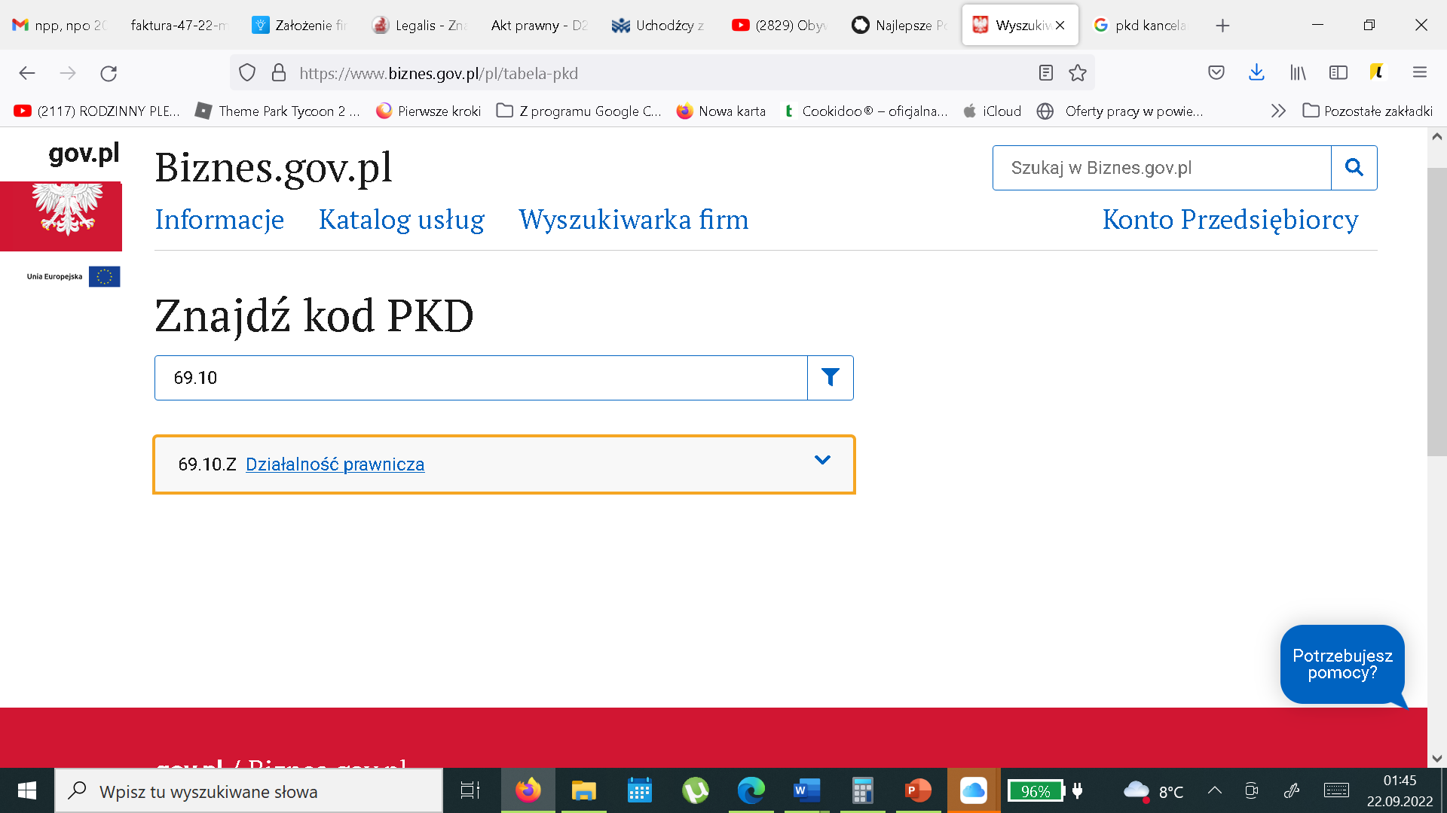
KROK 3: WYBIERZ KOD PKD
КРОК 3: ОБЕРІТЬ КОД PKD
https://www.biznes.gov.pl/pl/tabela-pkd
Źródło: https://www.biznes.gov.pl/pl/tabela-pkd

Slide 13
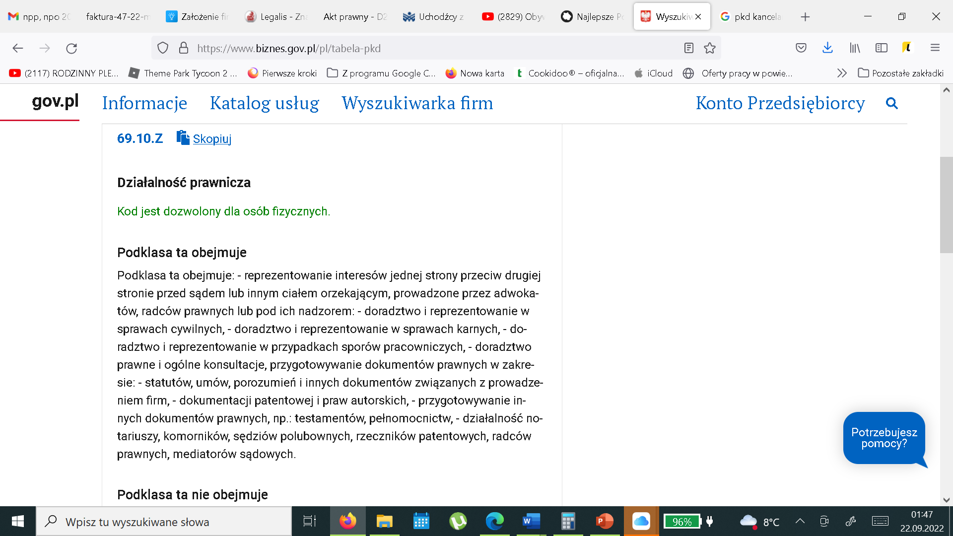
KROK 3: WYBIERZ KOD PKD
КРОК 3: ОБЕРІТЬ КОД PKD
https://www.biznes.gov.pl/pl/tabela-pkd
Źródło: https://www.biznes.gov.pl/pl/tabela-pkd

Slide 14
KROK 4: SPRAWDŹ, CZY POTRZEBUJESZ POZWOLENIA
КРОК 4: ПЕРЕВІРТЕ, ЧИ ПОТРІБЕН ВАМ ДОЗВІЛ
Co do zasady przedsiębiorcy mogą działać swobodnie. To znaczy, że nie potrzebują niczyjej zgody na prowadzenie konkretnej działalności.
Czasami jednak, aby prowadzić biznes, musisz mieć określone uprawnienia zawodowe posiadać określony sprzęt lub warunki lokalowe. Są też takie biznesy, które możesz prowadzić dopiero po uzyskaniu pozwolenia odpowiednich instytucji publicznych.
W tych przypadkach może ci być potrzebna licencja, koncesja, zezwolenie lub wpis do rejestru działalności regulowanej. Musisz się o nie postarać już po zarejestrowaniu firmy.
Źródło: https://www.biznes.gov.pl/pl/portal/00120#2
Як правило, підприємці можуть діяти вільно. Це означає, що їм не потрібен чийсь дозвіл на виконання певної діяльності.
Однак інколи для ведення бізнесу необхідно мати певну професійну кваліфікацію та мати певне обладнання чи приміщення. Є також підприємства, які можна вести лише після отримання дозволу відповідних державних установ.
У цих випадках вам може знадобитися ліцензія, концесія, дозвіл або запис у реєстрі регульованої діяльності. Ви повинні їх отримати вже після реєстрації компанії.
Джерело: https://www.biznes.gov.pl/pl/portal/00120#2

Slide 15
KROK 5: WYBIERZ FORMĘ OPODATKOWANIA DOCHODÓW
КРОК 5: ОБЕРІТЬ ФОРМУ ПОДАТКУ НА ПРИБУТОК
Prowadząc jednoosobową działalność gospodarczą jesteś podatnikiem podatku dochodowego od osób fizycznych, czyli podatku PIT.
Do wyboru masz trzy formy opodatkowania dochodów z działalności gospodarczej:
na zasadach ogólnych, według skali podatkowej (stawka podatkowa 12% i 32%)
według stawki liniowej (stawka podatkowa 19%)
ryczałtem od przychodów ewidencjonowanych.
Źródło: https://www.biznes.gov.pl/pl/portal/00120#2
Якщо ви є приватним підприємцем, ви є платником податку на доходи фізичних осіб, тобто ПДФО.
Ви можете вибрати одну з трьох форм оподаткування доходів від підприємницької діяльності:
на загальних умовах, за шкалою оподаткування (ставка податку 12% та 32%)
за єдиною ставкою (ставка податку 19%)
одноразова сума зареєстрованих доходів.
Джерело: https://www.biznes.gov.pl/pl/portal/00120#2

Slide 16
KROK 5: WYBIERZ FORMĘ OPODATKOWANIA DOCHODÓW
КРОК 5: ОБЕРІТЬ ФОРМУ ПОДАТКУ НА ПРИБУТОК
Ważne! Od 2022 roku z czwartej formy opodatkowania - karty podatkowej mogą korzystać tylko ci podatnicy, którzy kontynuują opodatkowanie w tej formie – byli już opodatkowani w ten sposób w 2021 roku. Dlatego jeśli dopiero zakładasz działalność, nie możesz wybrać karty podatkowej.
Skala podatkowa to podstawowa forma opodatkowania dochodów z działalności gospodarczej. To oznacza, że będziesz opodatkowany na zasadach ogólnych, jeżeli nie wybierzesz innej formy opodatkowania.
W przypadku skali podatkowej stawki liniowej przedmiotem opodatkowania jest dochód, a w przypadku ryczałtu od przychodów ewidencjonowanych przedmiotem opodatkowania jest osiągnięty przychód.
Pamiętaj! Wybór ryczałtu od przychodów ewidencjonowanych nie zawsze będzie możliwy, między innymi dlatego, że są takie działalności, które nie mogą być w ten sposób opodatkowane.
Źródło: https://www.biznes.gov.pl/pl/portal/00120#2
Важливо! З 2022 року четверта форма оподаткування – податкова картка може використовуватися лише тими платниками, які продовжують оподатковуватись за цією формою – вже оподатковувалась таким чином у 2021 році. Тому, якщо ви тільки починаєте бізнес, ви не можете вибрати податкову картку.
Податкова шкала є основною формою оподаткування прибутку від підприємницької діяльності. Це означає, що вас оподатковуватимуть за загальними правилами, якщо ви не оберете іншу форму оподаткування.
При єдиній шкалі оподаткування об’єктом оподаткування є доходи, а при одноразовій сумі зареєстрованих доходів — отримані доходи.
Пам'ятайте! Вибір одноразової суми зареєстрованого доходу не завжди буде можливим, зокрема, через те, що існують види діяльності, які не можуть оподатковуватися таким чином.
Джерело: https://www.biznes.gov.pl/pl/portal/00120#2

Slide 17
KROK 6: SPRAWDŹ, CZY MUSISZ PŁACIĆ VAT
КРОК 6: ПЕРЕВІРТЕ, ЧИ ПОТРІБНО ВАМ ПЛАТИТИ ПДВ
VAT to podatek pobierany na każdym etapie obrotu towarami lub usługami. Jego wartość jest doliczana do każdej transakcji.
VAT płacisz niezależnie od podatku dochodowego PIT i od tego czy PIT rozliczasz na zasadach ogólnych - według skali podatkowej, według stawki liniowej, ryczałtem od przychodów ewidencjonowanych czy na zasadach karty podatkowej.
Jako przedsiębiorca masz co do zasady obowiązek zarejestrować się do VAT. Nie musisz się jednak rejestrować, gdy:
twoja sprzedaż nie przekracza limitu 200 tys. zł rocznie
sprzedajesz wyłącznie towary i usługi zwolnione z VAT
Źródło: https://www.biznes.gov.pl/pl/portal/00120#2
ПДВ це податок, який стягується на кожному етапі торгівлі товарами чи послугами. Його вартість додається до кожної транзакції.
Ви сплачуєте ПДВ незалежно від податку на дохід від ПДФО та незалежно від того, чи сплачуєте ви ПДФО за загальними принципами - за шкалою оподаткування, за єдиною ставкою, одноразово за зареєстрованим доходом або на підставі податкової картки.
Як підприємець, ви, як правило, зобов’язані зареєструватися платником ПДВ. Однак вам не потрібно реєструватися, якщо:
ваші продажі не перевищують ліміт у 200 000 злотих на рік
ви продаєте лише товари та послуги, звільнені від ПДВ
Джерело: https://www.biznes.gov.pl/pl/portal/00120#2

Slide 18
KROK 6: SPRAWDŹ, CZY MUSISZ PŁACIĆ VAT
КРОК 6: ПЕРЕВІРТЕ, ЧИ ПОТРІБНО ВАМ ПЛАТИТИ ПДВ
Do VAT rejestrujesz się na formularzu VAT-R. Musisz go złożyć najpóźniej w dniu poprzedzającym dzień rozpoczęcia sprzedaży towarów lub świadczenia usług objętych VAT. Jeżeli masz już NIP możesz to zrobić, rejestrując firmę w CEIDG.
Wybierz jeden z dwóch wariantów:
rejestracja jako podatnik czynny
rejestracja jako podatnik zwolniony – możesz, ale nie musisz składać formularza VAT-R.
Źródło: https://www.biznes.gov.pl/pl/portal/00120#2
Ви реєструєтеся платником ПДВ за формою VAT-R . Її необхідно подати не пізніше дня, що передує початку продажу товарів або надання послуг, що оподатковуються ПДВ. Якщо у вас уже є NIP, ви можете зробити це, зареєструвавши свою компанію в CEIDG.
Виберіть один із двох варіантів:
реєстрація як активного платника податків
зареєструватися як звільнений платник податку – можна, але тоді не обов’язково подавати форму VAT-R.
Джерело: https://www.biznes.gov.pl/pl/portal/00120#2

Slide 19
KROK 7: ZDECYDUJ , JAK PROWADZIĆ KSIĘGOWOŚĆ I JAKIM RACHUNKIEM SIĘ POSŁUGIWAĆ
КРОК 7: ВИРІШІТЬ, ЯК ВЕСТИ БУХГАЛТЕРСЬКИЙ ОБЛІК І ЯКИЙ РАХУНОК ВИКОРИСТОВУВАТИ
Ewidencje i księgowość
Przedsiębiorcy muszą prowadzić dokumentację rachunkową, w skład której wchodzą: faktury, rachunki, ewidencje. Jedynym wyjątkiem są firmy, które wybiorą kartę podatkową - w ich przypadku taka dokumentacja nie jest potrzebna, ponieważ kwotę podatku na dany rok podatkowy ustala im naczelnik właściwego urzędu skarbowego.
Pozostali przedsiębiorcy mogą prowadzić księgowość w formie:
uproszczonej – w podatkowej księdze przychodów i rozchodów lub w ewidencji przychodów przy ryczałcie
pełnej – w księgach rachunkowych.
Pamiętaj! Możesz zlecić prowadzić księgowości zewnętrznemu podmiotowi, na przykład biuru rachunkowemu.
Źródło: https://www.biznes.gov.pl/pl/portal/00120#2
Діловодство та облік
Підприємці повинні вести бухгалтерський облік, до якого відносяться: накладні, рахунки, записи. Єдиний виняток становлять підприємства, які обирають податкову картку – для них така документація не потрібна, оскільки суму податку за відповідний податковий рік визначає керівник відповідної податкової служби.
Інші підприємці можуть вести бухгалтерський облік у формі:
спрощеній - в Книзі обліку доходів і витрат або в Книзі обліку доходів при одноразовій сумі.
повній - у книгах бухгалтерського обліку.
Пам'ятайте! Ви можете передати свій облік зовнішній організації, наприклад, бухгалтер-ській фірмі.
Джерело: https://www.biznes.gov.pl/pl/portal/00120#2

Slide 20
KROK 7: ZDECYDUJ , JAK PROWADZIĆ KSIĘGOWOŚĆ I JAKIM RACHUNKIEM SIĘ POSŁUGIWAĆ
КРОК 7: ВИРІШІТЬ, ЯК ВЕСТИ БУХГАЛТЕРСЬКИЙ ОБЛІК І ЯКИЙ РАХУНОК ВИКОРИСТОВУВАТИ
Rachunek bankowy
Przedsiębiorcy mogą wykorzystywać w działalności gospodarczej rachunek firmowy lub swój rachunek prywatny - musi to jednak być rachunek, który ma tylko jednego posiadacza.
Rachunek bankowy jest tym ważniejszy, że nie każdą transakcję można przeprowadzić gotówką. Zgodnie z przepisami przedsiębiorca nie może dokonywać płatności gotówkowych jeśli:
stroną transakcji jest inny przedsiębiorca
jednorazowa wartość transakcji przekracza równowartość 15 tys. zł, bez względu na liczbę wynikających z niej płatności.
Jeśli dokonujesz takich transakcji, musisz mieć rachunek bankowy. Będziesz go też potrzebować żeby opłacać podatku lub składki ZUS – tu wyjątkiem są mikroprzedsiębiorcy (czyli firmy, które co najmniej w jednym z dwóch ostatnich lat obrotowych zatrudniały mniej niż 10 pracowników i osiągnęły roczny obrót netto nieprzekraczający 2 milionów euro) – oni mogą opłacać składki ZUS i podatki na poczcie.
Źródło: https://www.biznes.gov.pl/pl/portal/00120#2
Банківський рахунок
Підприємці можуть використовувати рахунок компанії або свій приватний рахунок у своїй комерційній діяльності, але це має бути рахунок лише з одним власником.
Банківський рахунок є тим дуже важливим, оскільки не всі операції можна здійснити готівкою. Згідно з положеннями, підприємець не може здійснювати готівкові розрахунки, якщо:
учасником правочину є інший підприємець
одноразова вартість транзакції перевищує еквівалент 15 тисяч злотих, незалежно від кількості платежів, що випливають з цього.
Якщо ви здійснюєте ці транзакції, ви повинні мати банківський рахунок. Він також знадобиться для сплати податків або внесків на соціальне страхування - мікропідприємці тут є винятком (тобто компанії, які принаймні в одному з останніх двох фінансових років мали менше ніж 10 працівників і досягли річного чистого обороту, що не перевищує 2 мільйонів євро) – вони можуть сплачувати внески на соціальне страхування та податки на пошті.
Джерело: https://www.biznes.gov.pl/pl/portal/00120#2

Slide 21
KROK 7: ZDECYDUJ , JAK PROWADZIĆ KSIĘGOWOŚĆ I JAKIM RACHUNKIEM SIĘ POSŁUGIWAĆ
КРОК 7: ВИРІШІТЬ, ЯК ВЕСТИ БУХГАЛТЕРСЬКИЙ ОБЛІК І ЯКИЙ РАХУНОК ВИКОРИСТОВУВАТИ
Rachunek bankowy
Rachunek firmowy (a nie prywatny) będzie ci potrzebny jeśli:
jesteś podatnikiem VAT – tylko numery firmowych rachunków bankowych są publikowane w Wykazie podatników VAT, czyli na Białej liście podatników VAT
dokonujesz transakcji z zastosowaniem mechanizmu podzielonej płatności.
WAŻNE!
We wniosku o wpis działalności do CEIDG podaj numer rachunku bankowego, którym będziesz się posługiwać. Na ten rachunek otrzymasz zwrot podatku z urzędu skarbowego. Jeśli jest to rachunek firmowy, a ty jesteś podatnikiem VAT, ten rachunek znajdzie się na Białej liście podatników VAT.
Źródło: https://www.biznes.gov.pl/pl/portal/00120#2
Банківський рахунок
бізнес-акаунт (не приватний), якщо:
Ви є платником ПДВ - лише номери банківських рахунків підприємства опубліковані у Списку платників ПДВ, тобто в Білому списку платників ПДВ.
ви здійснюєте транзакцію за допомогою механізму розділеної оплати.
ВАЖЛИВО!
У заявці на внесення вашої підприємницької діяльності до CEIDG вкажіть номер банківського рахунку, який ви будете використовувати. На цей рахунок ви отримаєте від податкової служби відшкодування податку. Якщо це бізнес-акаунт і ви є платником податку на додану вартість, цей рахунок буде в білому списку платників податку на додану вартість.
Джерело: https://www.biznes.gov.pl/pl/portal/00120#2

Slide 22
KROK 8: SPRAWDŹ, JAKIE SKŁADKI ZAPŁACISZ W ZAKŁADZIE UBEZPIECZEŃ SPOŁECZNYCH (ZUS)
КРОК 8: ПЕРЕВІРТЕ ЯКІ ВНЕСКИ ВИ БУДЕТЕ СПЛАТИТИ У ВІДДІЛІ СОЦІАЛЬНОГО СТРАХУВАННЯ (ZUS)
Jako przedsiębiorca musisz rozliczać i opłacać za siebie składki do ZUS na:
ubezpieczenia społeczne, z których obowiązkowe są: ubezpieczenia emerytalne, rentowe i wypadkowe, a dobrowolne jest ubezpieczanie chorobowe
Fundusz Pracy i Fundusz Solidarnościowy
ubezpieczenie zdrowotne.
Firmy, które dopiero zaczynają działalność gospodarczą lub zamknęli poprzednią przynajmniej 60 miesięcy wcześniej oraz nie planują świadczyć usług na rzecz byłego pracodawcy przez pierwszych 6 miesięcy działalności, mogą korzystać z Ulgi na start.
Źródło: https://www.biznes.gov.pl/pl/portal/00120#2
Як підприємець, ви повинні розраховуватися та сплачувати за себе страхові внески ZUS за:
соціальне страхування, з яких: пенсійне страхування, страхування на випадок інвалідності та від нещасних випадків є обов'язковим, страхування на випадок хвороби є необов'язковим
Фонд праці та Фонд солідарності
медична страховка.
Знижкою «Старт» можуть скористатися компанії, які тільки починають свою підприємницьку діяльність або закрили попередню принаймні 60 місяців раніше та не планують надавати послуги колишньому роботодавцю протягом перших 6 місяців роботи.
Джерело: https://www.biznes.gov.pl/pl/portal/00120#2

Slide 23
KROK 8: SPRAWDŹ, JAKIE SKŁADKI ZAPŁACISZ W ZAKŁADZIE UBEZPIECZEŃ SPOŁECZNYCH (ZUS)
КРОК 8: ПЕРЕВІРТЕ ЯКІ ВНЕСКИ ВИ БУДЕТЕ СПЛАТИТИ У ВІДДІЛІ СОЦІАЛЬНОГО СТРАХУВАННЯ (ZUS)
Ulga zwalnia cię z płacenia składek na:
ubezpieczenia społeczne, czyli ubezpieczenia emerytalne, rentowe i wypadkowe
Fundusz Pracy
Fundusz Solidarnościowy.
Po 6 miesiącach możesz skorzystać z kolejnej możliwości obniżenia składki i przez 24 miesiące płacić obniżone składki od preferencyjnej podstawy.
Jeśli nie masz prawa do ulg, musisz opłacać składki na ubezpieczenia społeczne od podstawy nie niższej niż 60% prognozowanego przeciętnego wynagrodzenia miesięcznego.
Źródło: https://www.biznes.gov.pl/pl/portal/00120#2
Пільга звільняє від сплати внесків за:
соціальне страхування, тобто страхування на випадок пенсії, інвалідності та від нещасних випадків
Фонд Праці
Фонд Солідарності.
Через 6 місяців ви можете скористатися іншою опцією зменшення внесків і сплачувати знижені внески на пільговій основі протягом 24 місяців.
Якщо ви не маєте права на знижки, ви повинні сплачувати соціальні внески від основи не нижче 60% прогнозованої середньомісячної заробітної плати.
Джерело: https://www.biznes.gov.pl/pl/portal/00120#2

Slide 24
KROK 8: SPRAWDŹ, JAKIE SKŁADKI ZAPŁACISZ W ZAKŁADZIE UBEZPIECZEŃ SPOŁECZNYCH (ZUS)
КРОК 8: ПЕРЕВІРТЕ ЯКІ ВНЕСКИ ВИ БУДЕТЕ СПЛАТИТИ У ВІДДІЛІ СОЦІАЛЬНОГО СТРАХУВАННЯ (ZUS)
Do ubezpieczeń w ZUS zgłaszasz się na specjalnych formularzach. System na stronie www.biznes.gov.pl zada ci odpowiednie pytania i wygeneruje te formularze na podstawie twoich odpowiedzi.
Na podstawie wpisu w CEIDG ZUS wpisze cię do rejestru płatników składek i będzie ewidencjonował informacje o twoich rozliczeniach na koncie płatnika. Prześle również na twój adres do korespondencji informację o numerze rachunku składkowego w ZUS.
Uwaga! Jeśli jesteś rolnikiem i chcesz założyć firmę, możesz zachować prawo do ubezpieczenia w KRUS.
Źródło: https://www.biznes.gov.pl/pl/portal/00120#2
Ви реєструєтесь на страхування в ZUS на спеціальних бланках. Система на сайті www.biznes.gov.pl задасть вам правильні запитання та створить ці форми на основі ваших відповідей.
На підставі запису в CEIDG ZUS внесе вас до реєстру платників внесків і зафіксує інформацію про ваші розрахунки на рахунку платника. Він також надішле на вашу адресу листування інформацію про номер платіжного рахунку в ZUS.
Увага! Якщо ви фермер і хочете відкрити бізнес, ви можете зберегти право на страхування в системі KRUS.
Джерело: https://www.biznes.gov.pl/pl/portal/00120#2

Slide 25
KROK 9: ZDECYDUJ, CZY POTRZEBUJESZ PEŁNOMOCNIKA
КРОК 9: ВИРІШІТЬ, ЧИ ПОТРІБНА ВАМ ДОВІРЕНА ОСОБА
Pełnomocnik to osoba, która będzie upoważniona do działania w twoim imieniu, zgodnie z zakresem udzielonego pełnomocnictwa. Możesz ustanowić więcej niż jednego pełnomocnika Pełnomocnik może - na przykład - zawierać umowy, przyjmować płatności czy reprezentować cię przed urzędem czy sądem.
Zgłoś pełnomocnika rejestrując swoją firmę poprzez stronę www.biznes.gov.pl. Jeśli twój pełnomocnik będzie wpisany w CEIDG, to nie musisz dostarczać dokumentu pełnomocnictwa za każdym razem, kiedy to pełnomocnik załatwia twoją sprawę w urzędzie. Nie będziesz też płacić opłaty skarbowej za pełnomocnictwo – w rejestrze są widoczne wszystkie dane ustanowionych pełnomocników, wraz z informacją o zakresie udzielonego pełnomocnictwa.
Źródło: https://www.biznes.gov.pl/pl/portal/00120#2
Довірена особа – це особа, яка буде уповноважена діяти від вашого імені відповідно до обсягу наданої довіреності. Ви можете призначити більше ніж одну довірену особу. Одна довірена особа може, наприклад, укладати договори, приймати платежі або представляти вас в державних органах чи суді.
Повідомте про довірену особу, зареєструвавши свою компанію на веб-сайті www.biznes.gov.pl. Якщо ваша довірена особа зареєстрована у CEIDG, вам не потрібно надавати довіреність кожного разу, коли представник розглядає вашу справу в офісі. Ви також не сплачуєте гербовий збір за довіреність — у реєстрі вказуються всі дані призначених довірених осіб разом із інформацією про обсяг наданої довіреності.
Джерело: https://www.biznes.gov.pl/pl/portal/00120#2

Slide 26
KROK 10: ZAREJESTRUJ FIRMĘ ON-LINE
КРОК 10: ЗАРЕЄСТРУЙТЕ СВІЙ БІЗНЕС ON-LINE
Na Biznes.gov.pl założysz firmę online, korzystając z elektronicznego kreatora wniosku. Wystarczy, że zaznaczysz opcje, które cię dotyczą lub wpiszesz dane, o które zapyta kreator, a system sam przygotuje wniosek o wpis do rejestru przedsiębiorców oraz zgłoszenie do ZUS/KRUS, GUS i urzędu skarbowego.
Pamiętaj! Mając konto na Biznes.gov.pl możesz online zmienić dane we wpisie do CEIDG, zawiesić, wznowić oraz zakończyć działalność gospodarczą.
Źródło: https://www.biznes.gov.pl/pl/portal/00120#2
На Biznes.gov.pl ви можете створити онлайн-компанію за допомогою майстра електронної заявки. Все, що вам потрібно зробити, це вибрати варіанти, які стосуються вас, або ввести дані, які зажадає програма-майстер, і система сама підготує заяву для внесення до реєстру підприємців та повідомлення до ZUS / KRUS, GUS та податкової служби .
Пам'ятайте! Маючи обліковий запис на Biznes.gov.pl, ви можете змінювати дані в записі до CEIDG онлайн, призупиняти, відновлювати та завершувати свою діяльність.
Джерело: https://www.biznes.gov.pl/pl/portal/00120#2

Slide 27
KROK 10: ZAREJESTRUJ FIRMĘ ON-LINE
КРОК 10: ЗАРЕЄСТРУЙТЕ СВІЙ БІЗНЕС ON-LINE
Żeby zarejestrować firmę na Biznes.gov.pl, musisz mieć Profil Zaufany lub podpis kwalifikowany.
Profil Zaufany to bezpłatne narzędzie do kontaktów z administracją publiczną (urzędami, ministerstwami). Może go założyć każdy, kto ma numer PESEL i pełną lub ograniczoną zdolność do czynności prawnych.
Podpis kwalifikowany to płatny podpis elektroniczny, który ma taką moc prawną jak podpis własnoręczny. Możesz nim podpisać dowolny dokument, w tym wniosek do urzędu lub umowę z kontrahentem albo brać udział w aukcjach elektronicznych na platformach przetargowych.
Źródło: https://www.biznes.gov.pl/pl/portal/00120#2
Щоб зареєструвати компанію на Biznes.gov.pl, ви повинні мати довірений профіль або кваліфікований підпис.
Довірений профіль — це безкоштовний інструмент для контактів з органами державного управління (відомствами, міністерствами). Його може встановити будь-хто з номером PESEL і повною чи обмеженою дієздатністю.
Кваліфікований підпис — платний електронний підпис, який має таку ж юридичну силу, як і власноручний підпис. З його допомогою можна підписати будь-який документ, в тому числі заяву в органах державного управління чи договір з контрагентом, або взяти участь в електронних торгах на тендерних майданчиках.
Джерело: https://www.biznes.gov.pl/pl/portal/00120#2

Slide 28
KROK 10: ZAREJESTRUJ FIRMĘ ON-LINE – DANE DO WNIOSKU O WPIS DO REJESTRU CEiDG
КРОК 10: ЗАРЕЄСТРУЙТЕ ОН-ЛАЙН КОМПАНІЮ - ДАНІ ДЛЯ ЗАЯВИ ДЛЯ ЗАПИСУ В РЕЄСТР CEIDG
Dane do wniosku o wpis do rejestru CEiDG:
imię, nazwisko, imiona rodziców, datę i miejsce urodzenia
rodzaj, serię i numer dokumentu tożsamości
PESEL, jeśli masz obywatelstwo polskie lub został ci nadany
wszystkie posiadane obywatelstwa
numer NIP i REGON, jeśli zostały nadane
adres zamieszkania oraz inne adresy związane z zakładaną działalnością gospodarczą
nazwę zakładanej działalności gospodarczej
Źródło: https://www.biznes.gov.pl/pl/portal/00120#2
Дані для заяви про внесення до реєстру CEiDG :
ім'я, прізвище, імена батьків, дата та місце народження
вид, серія та номер документа, що посвідчує особу
номер PESEL, якщо ви маєте польське громадянство або він вам був наданий
всі громадянства
Номер NIP і REGON, якщо надано
адреса проживання та інші адреси, пов'язані зі здійснюваною господарською діяльністю
назва реєстрованої діяльності
Джерело: https://www.biznes.gov.pl/pl/portal/00120#2

Slide 29
KROK 10: ZAREJESTRUJ FIRMĘ ON-LINE – DANE DO WNIOSKU O WPIS DO REJESTRU CEiDG
КРОК 10: ЗАРЕЄСТРУЙТЕ ОН-ЛАЙН КОМПАНІЮ - ДАНІ ДЛЯ ЗАЯВИ ДЛЯ ЗАПИСУ В РЕЄСТР CEIDG
Dane do wniosku o wpis do rejestru CEiDG:
nazwę skróconą
kody PKD
liczbę pracowników, których planujesz zatrudnić
datę rozpoczęcia działalności
informacje o ubezpieczeniu w ZUS, KRUS lub za granicą
dane urzędu skarbowego właściwego ze względu na miejsce twojego zamieszkania.
Źródło: https://www.biznes.gov.pl/pl/portal/00120#2
Дані для заяви про внесення до реєстру CEiDG :
скорочена назва
коди PKD
кількість співробітників, яких ви плануєте найняти
дата початку діяльності
інформація про страхування в ZUS, KRUS або за кордоном
дані податкової служби за місцем вашого проживання.
Джерело: https://www.biznes.gov.pl/pl/portal/00120#2

Slide 30
KROK 10: ZAREJESTRUJ FIRMĘ ON-LINE – DANE DO WNIOSKU O WPIS DO REJESTRU CEiDG
КРОК 10: ЗАРЕЄСТРУЙТЕ ОН-ЛАЙН КОМПАНІЮ - ДАНІ ДЛЯ ЗАЯВИ ДЛЯ ЗАПИСУ В РЕЄСТР CEIDG
Ważne! Jeśli nie masz NIP ani REGON, to twój wniosek o wpis do rejestru przedsiębiorców będzie jednocześnie wnioskiem o ich nadanie. NIP i REGON zostaną automatycznie uzupełnione w twoim wpisie - NIP wciągu 1 dnia roboczego, REGON w ciągu 7 dni.
Źródło: https://www.biznes.gov.pl/pl/portal/00120#2
Важливо! Якщо у вас немає NIP чи REGON, ваша заява про внесення до реєстру підприємців одночасно буде заявою про їх надання. NIP і REGON будуть автоматично додані у вашому записі - NIP протягом 1 робочого дня, REGON протягом 7 днів.
Джерело: https://www.biznes.gov.pl/pl/portal/00120#2

Slide 31
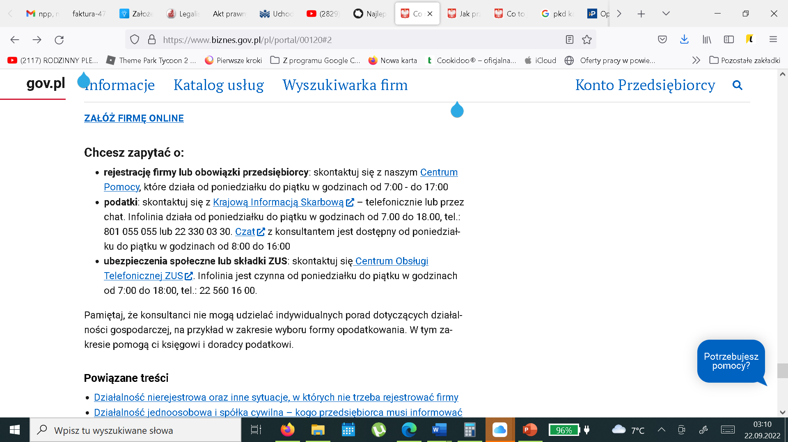
Źródło: https://www.biznes.gov.pl/pl/portal/00120#2

Slide 32
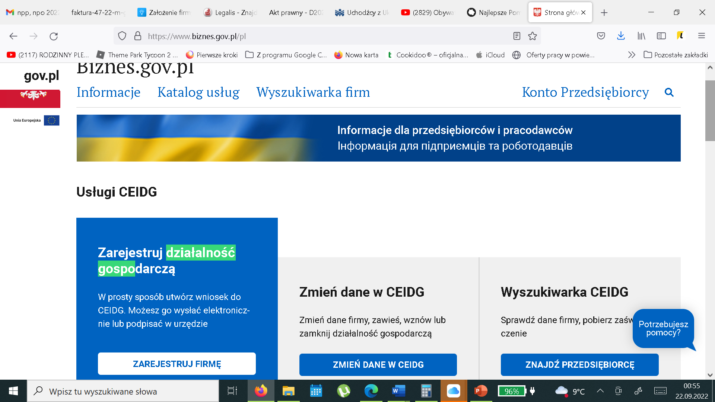
ZAREJESTRUJ FIRMĘ
ЗАРЕЄСТРУЙТЕ СВОЮ КОМПАНІЮ

Slide 33
PRZENOSZENIE (RELOKACJA) FIRMY DO POLSKI
ПЕРЕХІД (ПЕРЕЇЗД) ФІРМИ ДО ПОЛЬЩІ
Z problematyką relokacji swojego biznesu zmaga się sporo większych ukraińskich podmiotów gospodarczych prowadzących działalność gospodarczą w formie różnego rodzaju spółek, z których najpopularniejszą – podobnie jak w Polsce – jest spółka z ograniczoną odpowiedzialnością. Założenie tej, jak i innych spółek prawa handlowego w Polsce, jest możliwe zarówno online (poprzez system S24 lub Portal Rejestrów Sądowych – PRS), jak i tradycyjnie, co wiąże się z obowiązkową wizytą u notariusza. Podkreślenia wymaga fakt, iż podobnie jak w przypadku jednoosobowej działalności gospodarczej, obywatel Ukrainy może zarejestrować spółkę prawa handlowego na takich samych zasadach jak obywatel polski.
Źródło: https://www.pit.pl/aktualnosci/jak-przeniesc-firme-z-ukrainy-do-polski-1007035
З питанням переміщення свого бізнесу борються багато великих українських суб’єктів господарювання, які ведуть свій бізнес у формі різних типів компаній, найпопулярнішим з яких, як і в Польщі, є товариство з обмеженою відповідальністю. Створення цієї та інших компаній комерційного права в Польщі можливе як онлайн (через систему S24 або Портал судових реєстрів – PRS), так і традиційно, що передбачає обов’язковий візит до нотаріуса. Варто підкреслити, що, як і у випадку ФОП, громадянин України може зареєструвати фірму комерційного права на тих же умовах, що й громадянин Польщі.
Джерело: https://www.pit.pl/aktualnosci/jak-przeniesc-firme-z-ukrainy-do-polski-1007035

Slide 34
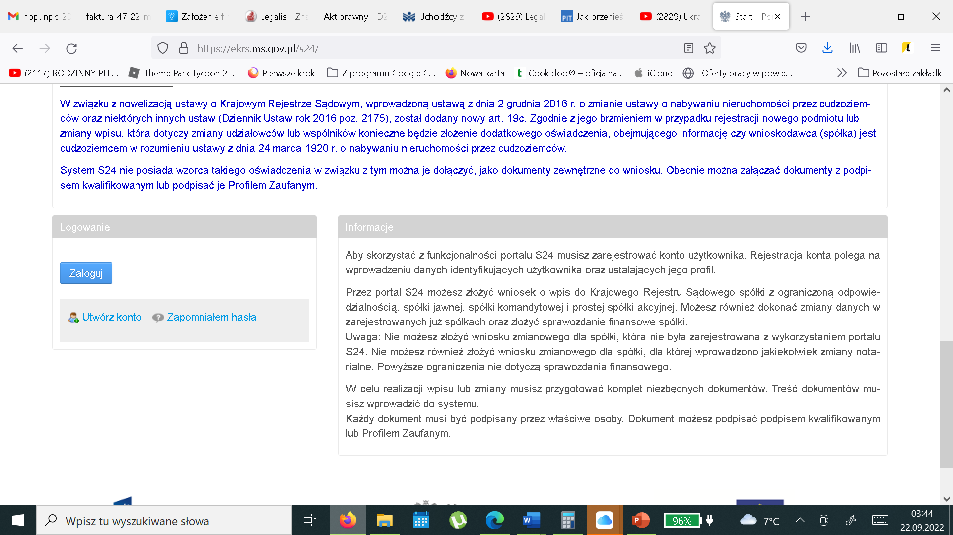
Źródło: https://ekrs.ms.gov.pl/s24/

Slide 35
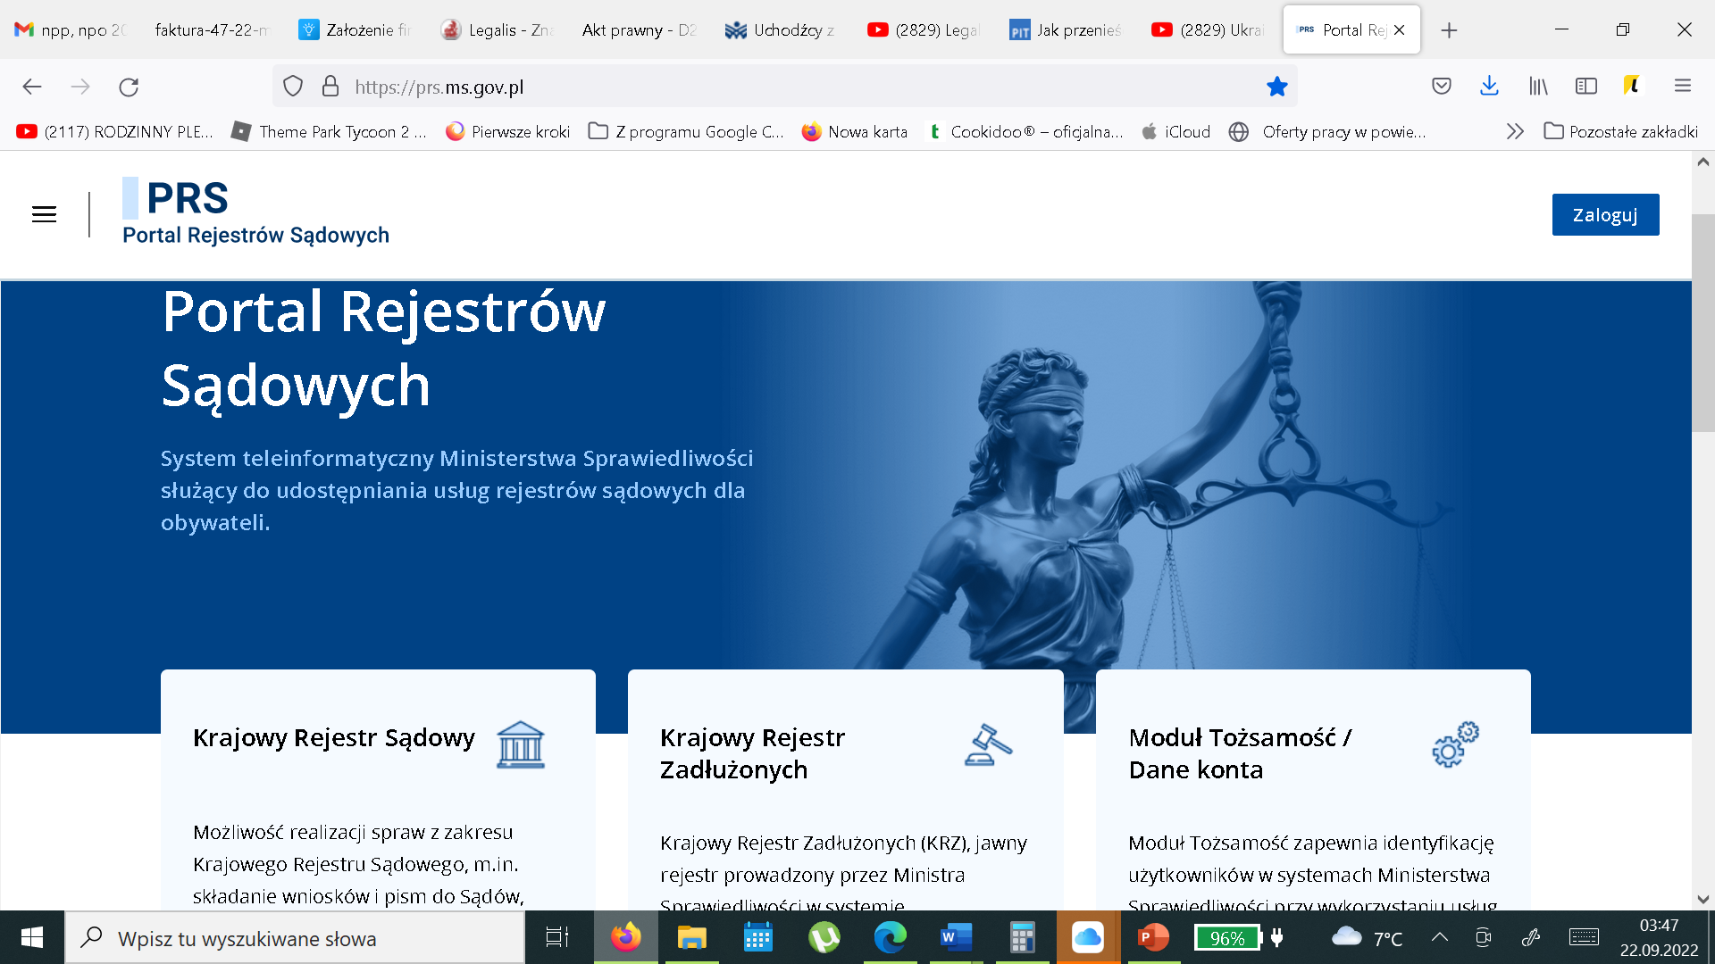
Źródło: https://prs.ms.gov.pl/

Slide 36
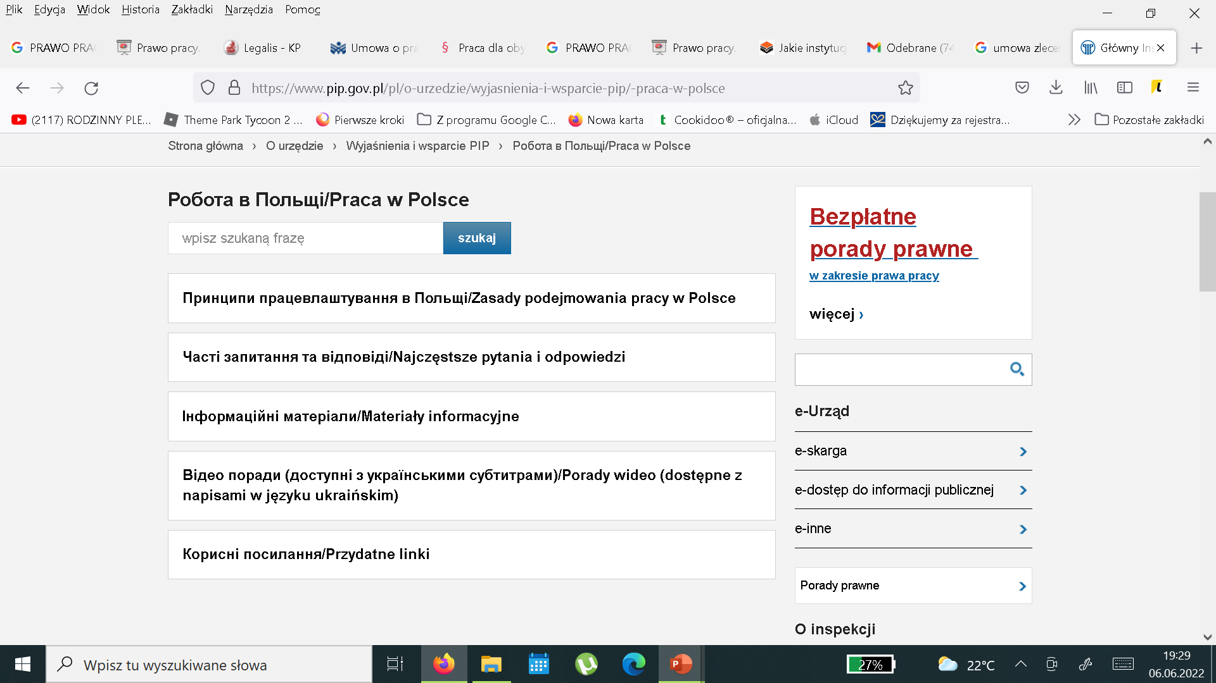
Źródło: https://www.pip.gov.pl/pl/o-urzedzie/wyjasnienia-i-wsparcie-pip/-praca-w-polsce

Slide 37
ODPOWIEDZI NA PAŃSTWA PYTANIA
ВІДПОВІДІ НА ВАШІ ЗАПИТАННЯ
☺

Slide 38
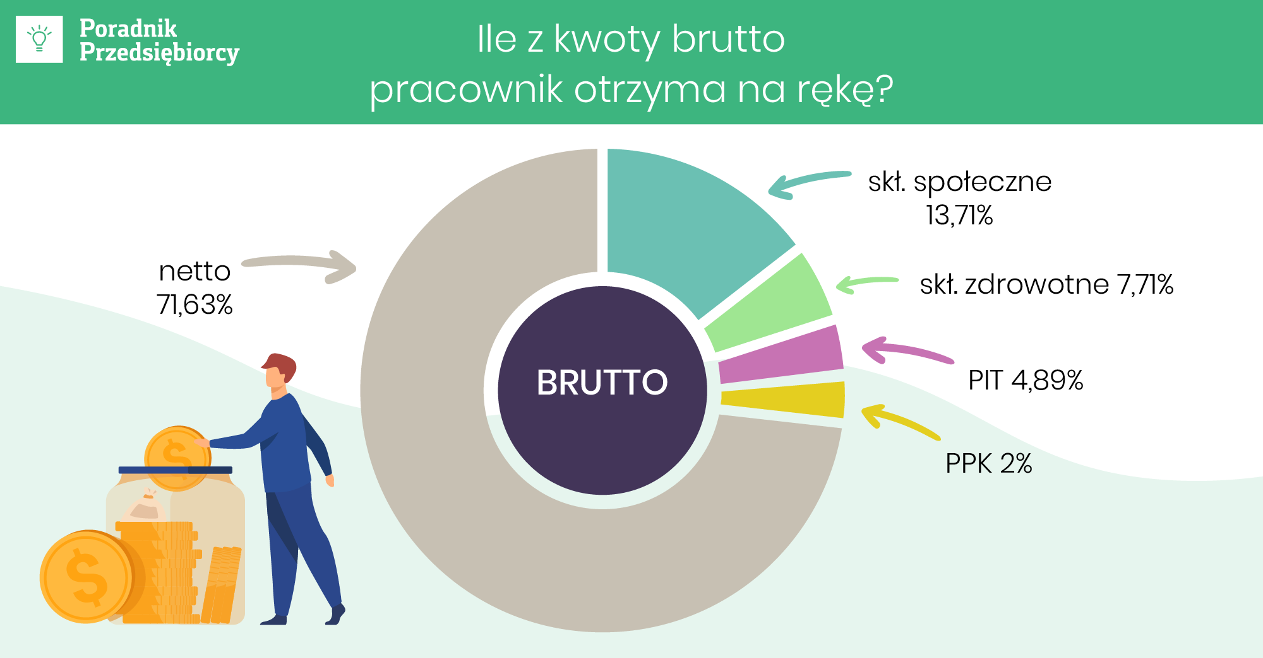
Źródło: https://poradnikprzedsiebiorcy.pl/-zarobki-brutto-netto-jak-obliczyc-wynagrodzenie

Slide 39
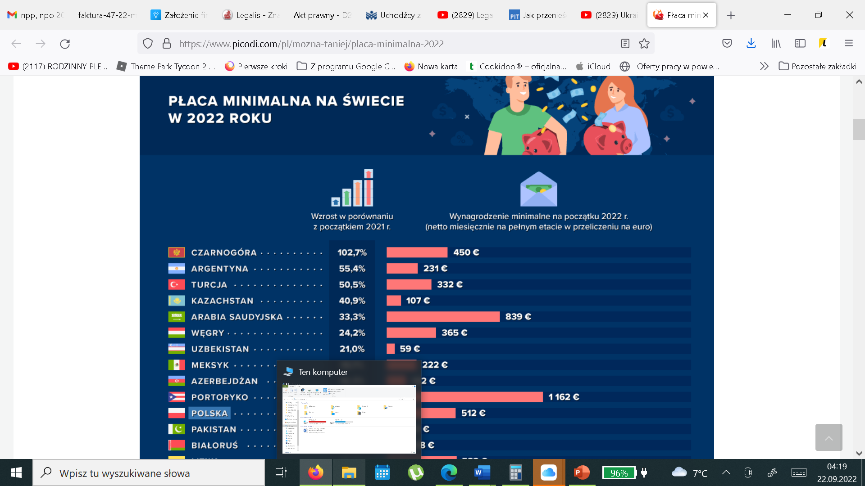
Źródło: https://www.picodi.com/pl/mozna-taniej/placa-minimalna-2022

Slide 40
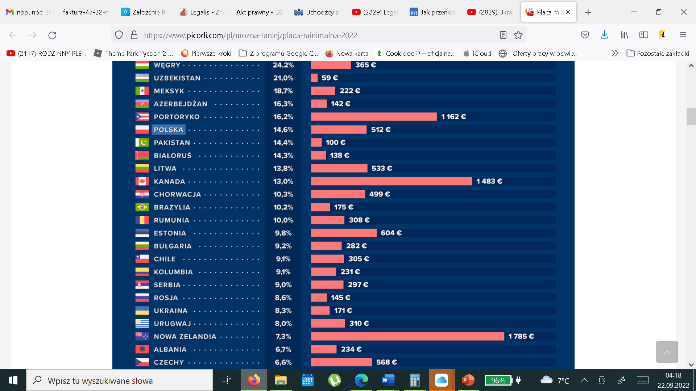
Źródło: https://www.picodi.com/pl/mozna-taniej/placa-minimalna-2022

Slide 41
ODPOWIEDZI NA PAŃSTWA PYTANIA
ВІДПОВІДІ НА ВАШІ ЗАПИТАННЯ
☺

Slide 42
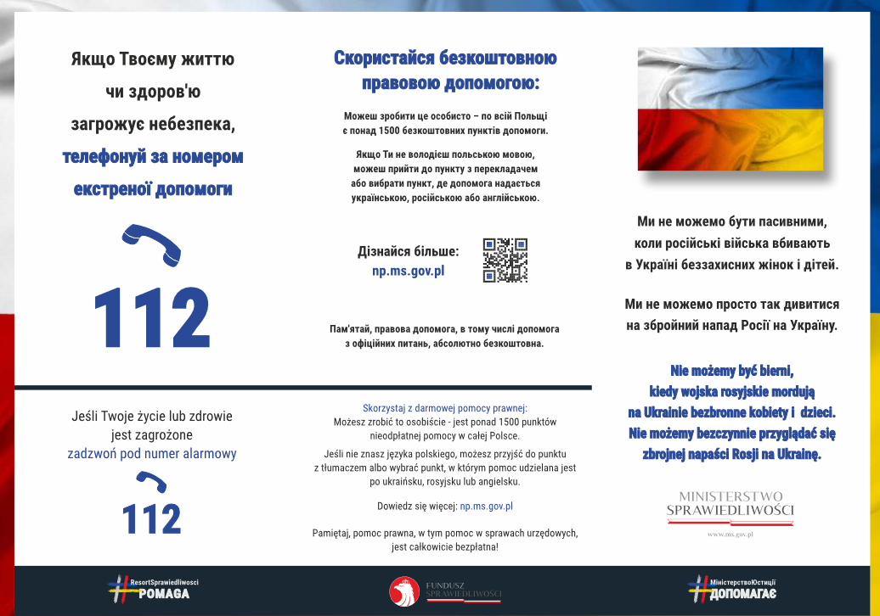

Slide 43
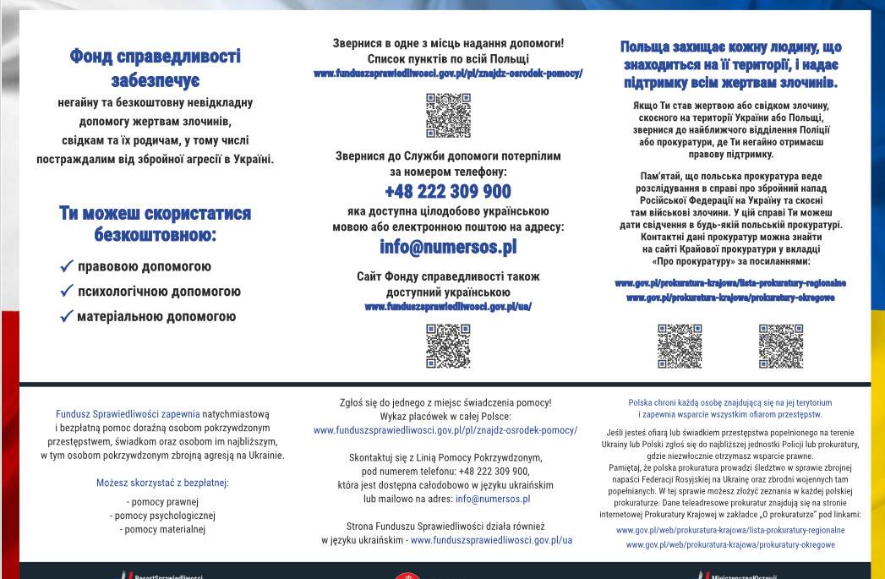
Żródło: https://www.gov.pl/attachment/f75fd756-3bde-4b24-8a17-f4135a39ac7f

Slide 44
DZIĘKUJĘ PAŃSTWU ZA UWAGĘ
ДЯКУЮ ЗА УВАГУ

